Slide 1
Planejamento Estratégico Objetivos, Indicadores e Metas

Slide 2
Agenda
1. Objetivos
3. Indicadores e Metas
2. Mapa Estratégico
4. Contatos

Slide 3
Processo de Planejamento Estratégico
Fonte: Guia Prático do Planejamento Estratégico na UFRPE (UFRPE, 2020)

Slide 4
Objetivos
1

Slide 5
Objetivos
Objetivos:
Resultados que se almeja alcançar.
Os objetivos representam conquistas que devem ser perseguidas para a consecução da visão de futuro e cumprimento da missão
Deve se remeter à Análise Ambiental (SWOT).
Objetivos Estratégicos são mais abrangentes em termos de alcance e prazo.
Tais objetivos serão desmembrados em Planos de Ação mais específicos e de menor prazo

Slide 6
Objetivos
Os Objetivos Estratégicos devem refletir as prioridades.
Iniciam com verbos no infinitivo, denotando AÇÃO.
Aumentar, desenvolver, reduzir, construir, criar, apoiar, mitigar...

Slide 7
Objetivos (exemplos)
“Elevar o conceito Capes dos cursos de pós-graduação da UFRPE”
“Adequar infraestrutura para garantia de uso das soluções digitais”
“Integrar os resultados da autoavaliação institucional com as ações de planejamento na Universidade”
“Fortalecer o caráter estratégico no desenvolvimento do capital humano na UFRPE”

Slide 8
Mapa Estratégico
2

Slide 9
Mapa estratégico
O Mapa Estratégico é uma ferramenta de comunicação que permite relacionar os objetivos estratégicos de forma a traduzir claramente a estratégia da organização.
Balanced Scorecard (BSC)
É uma metodologia de gestão que auxilia a pensar na estratégia de forma ampla, focando não apenas nos “fins” mas também nos “meios” (objetivos, indicadores, metas e iniciativas).
É a representação visual da Estratégia

Slide 10
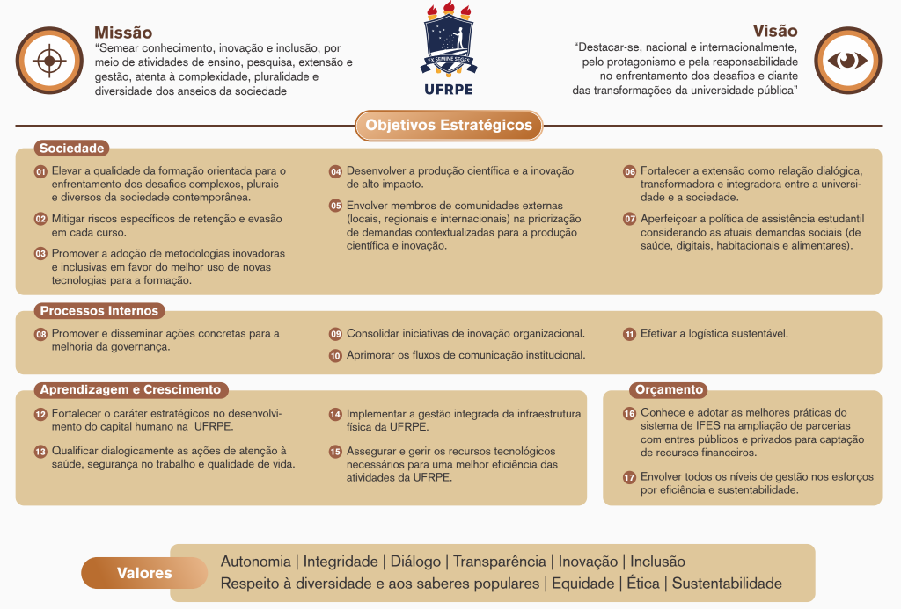
Exemplo: UFRPE

Slide 11
Indicadores e Metas
3

Slide 12
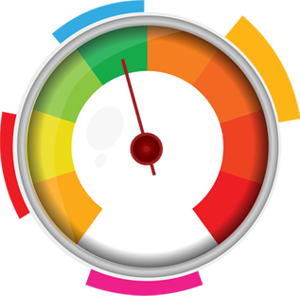
Indicadores
É aquilo que será medido para avaliar o desempenho dos objetivos e o alcance das Metas
Constituído de uma ou mais variáveis
Tem o intuito de organizar e captar as informações relevantes dos elementos que compõem o objeto da observação possibilitando uma melhor tomada de decisão.
“Não se gerencia o que não se mede...” William Deming

Slide 13
Indicadores (exemplos)
Objetivo:
Elevar o conceito Capes dos cursos de pós-graduação da UFRPE.
Objetivo:
Adequar infraestrutura para garantia de uso das soluções digitais.
INDICADOR:
Conceito dos PPG
INDICADOR:
Número de servidores(as) com equipamentos
INDICADOR:
Quantidade de PPG que ofertam cursos de Doutorado
INDICADOR:
Número de locais de atividade com conectividade adequada
INDICADOR:
Quantidade de nucleações e intercâmbios sistemáticos
INDICADOR:
Número de discentes com vulnerabilidade assistidos com equipamentos

Slide 14
Metas
“Índice (número) orientado por um indicador em relação a um padrão de comparação a ser alcançado durante certo período” ENAP (2021)
Meta é um resultado esperado de forma quantificada.
As metas são temporais e estritamente ligadas a prazos.
A metodologia SMART, apresentada para objetivos, também se aplica às metas.

Slide 15
Metas (exemplos)

Slide 16
Metas (exemplos)
Eixo
Objetivo
Indicador(es): | Meta 2022 | Meta 2023 | Meta 2024 |  | Meta 2025
Realizado (Preencher ao final de cada período com o que foi efetivamente alcançado de cada meta) | Resultado 2022 | Resultado 2023 | Resultado 2024 |  | Resultado 2025
Ações Estratégicas |  |  |  |  |  | 0/0 concluído
Iniciativas |  |  | Responsáveis | Prazo |  | Situação
 |  |  |  | Início | Término

Slide 17
Metas (dicas)
Avalie o histórico de resultados
Leve em consideração requisitos de avaliação
“pelo quê minha organização será avaliada?”
Olhe para metas superiores e detalhe em metas menores
Compare com organizações similares

Slide 18
Rafael Rodrigues Carvalho
Joana dos Santos Silva
cpdi.proplan@ufrpe.br
www.proplan.ufrpe.br

